Slide 1



Giới thiệu hệ thống
VNPT E-learning nhà trường
Trung tâm Giải pháp Giáo dục điện tử
Hà Nội, 2020

Slide 2

GIỚI THIỆU
LỢI ÍCH
Nội dung
CHỨC NĂNG CHÍNH
THẢO LUẬN

Slide 3
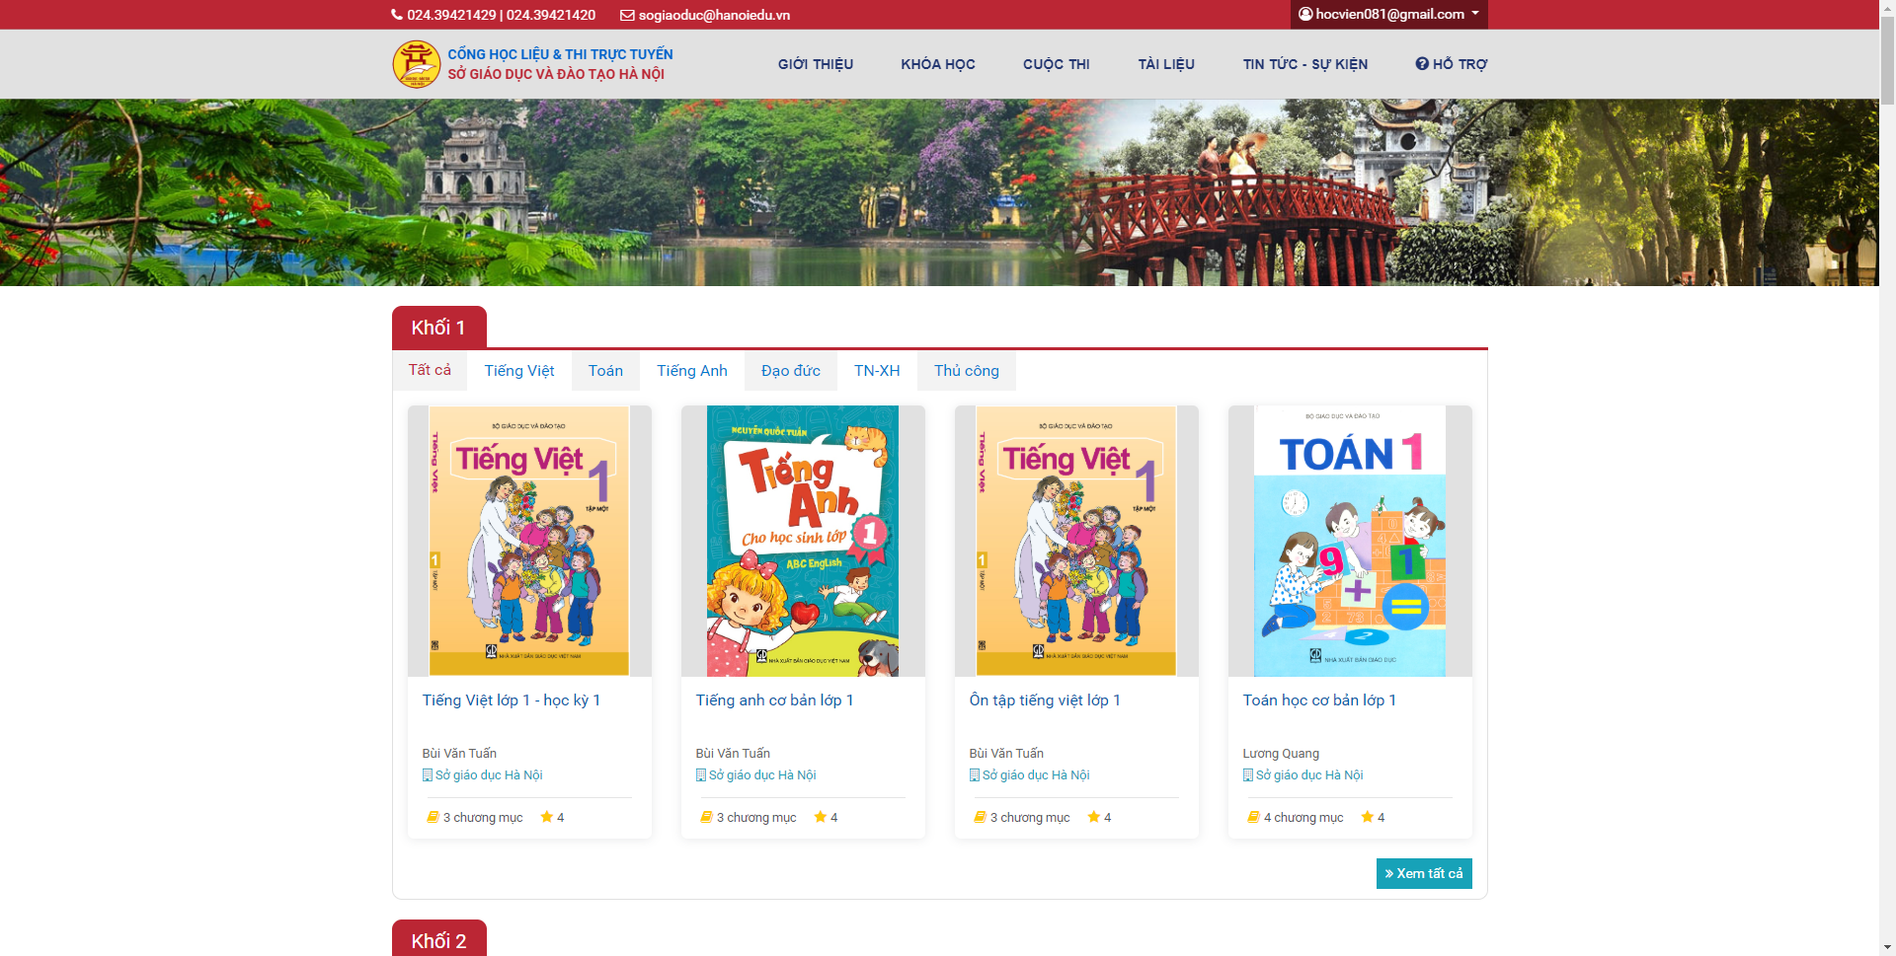
GIỚI THIỆU

Slide 4

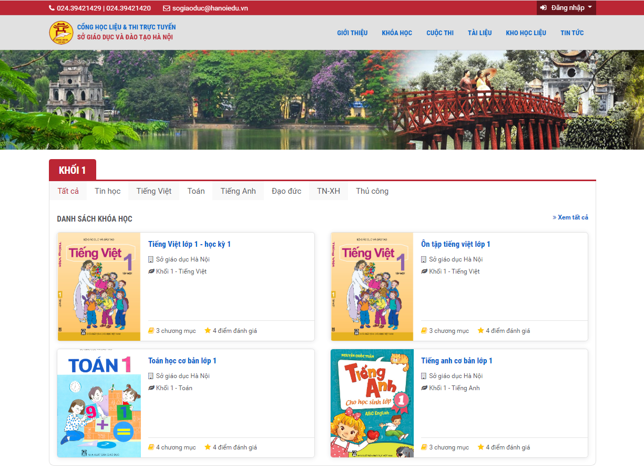
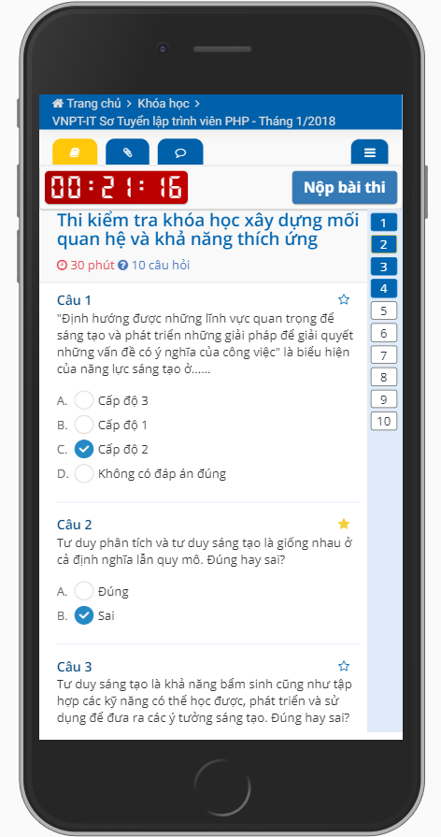
GIỚI THIỆU
LÀ GIẢI PHÁP TOÀN DIỆN
HỖ TRỢ NHÀ TRƯỜNG
TRIỂN KHAI HIỆU QUẢ
HỌC TẬP & ĐÁNH GIÁ
TRỰC TUYẾN

Slide 5
LỢI ÍCH CỦA HỆ THỐNG
ĐỐI VỚI HỌC SINH
HỌC MỌI LÚC MỌI NƠi
THEO DÕI KẾT QUẢ HỌC
Hỗ trợ học đa thiết bị
Theo dõi tiến trình học và kết quả học trực tuyến
HỌC & LÀM BÀI TẬP TRỰC TUYẾN
TƯƠNG TÁC
Thực hiện làm bài tập và nộp bài tập trực tuyến theo thời hạn được đề ra
Trao đổi với thầy cô và các HỌC SINH thông qua giao diện chat.
Học qua bài giảng live stream theo thời gian thực

Slide 6
LỢI ÍCH CỦA HỆ THỐNG
ĐỐI VỚI GIÁO VIÊN
SỐ HÓA CÁC TÀI LIỆU, HỌC LIỆU
ĐIỂM DANH HỌC SINH
Sử dụng các học liệu, tài liệu bản mềm thay vì bằng các bản giấy tờ truyền thống
Thiết lập bài giảng như giáo án điện tử và lưu trên hệ thống, tránh thất lạc
Cho phép điểm danh HỌC SINH trong lớp, khóa học
THEO DÕI HỌC TẬP HỌC SINH
KIỂM TRA BÀI TRỰC TUYẾN
Theo dõi tiến trình học tập của HỌC SINH lớp mình dễ dàng hơn
Giao bài tập về nhà cho HỌC SINH trực tuyến
Thiết lập những kỳ thi trực tuyến, giảm thiểu sử dụng giấy tờ và hạn chế sai sót thông tin thí sinh, bài thi tối đa

Slide 7
CÁC MODULE CHÍNH
NGƯỜI DÙNG
Hỗ trợ nhiều loại học liệu:
SCORM 1.2 & 2004
Video
Presentation, PDF
Bài tập về nhà
Bài giảng tự do
Bài kiểm tra
Bài khảo sát
Theo cấp đơn vị
Hỗ trợ các loại file:
Excel, Word
PDF, Zip
Ảnh
Quyền truy cập:
Công khai (khách)
Chỉ người dùng đã đăng nhập
Cho từng khóa học
Theo cấp đơn vị
Hỗ trợ các loại câu hỏi:
Đúng/Sai
Một lựa chọn
Nhiều lựa chọn
Ghép nối
Điền khuyết
Hỗ trợ thiết lập các cấu hình cuộc thi tùy biến
Đăng nhập qua tài khoản cung cấp bởi quản trị
Đồng bộ thông tin vnEdu
Đăng nhập qua email cá nhân
Cho phép cấp vai trò với phạm vi đến từng Sở, Phòng, Trường, Lớp
KHÓA (LỚP) HỌC
Cấu hình khóa học
QL chương mục
QL học viên
QL học liệu
QL tài liệu
Theo cấp đơn vị
Thống kê tương tác, tiến trình học của từng HỌC SINH
KHO HỌC LIỆU
KHO TÀI LIỆU
NGÂN HÀNG CÂU HỎI
VNPT eLearning School Platform

Slide 8
CÁC MODULE CHÍNH
TIN TỨC – SỰ KIỆN
Quản lý người dùng (giáo viên, HỌC SINH…)
Quản lý cấu hình hệ thống
Quản lý email template
Thống kê hoạt động
Danh mục đơn vị
Danh mục chức danh
Quản lý trang tĩnh
Cho phép tạo vai trò động
Cho phép gán người dùng vào các vai trò
Cho phép gắn các chức năng động vào từng vai trò
Hỗ trợ các báo cáo khác nhau
Đúng/Sai
Một lựa chọn
Nhiều lựa chọn
Ghép nối
Điền khuyết
Hỗ trợ thiết lập động các mẫu báo cáo
Sự kiện (cho phép cấu hình thời điểm, địa điểm)
Tin tức
Đăng ký nhận bản tin
HỖ TRỢ - LIÊN HỆ
Gửi yêu cầu hỗ trợ
Gửi liên hệ
Yêu cầu đổi Mật khẩu (đối với tài khoản đăng nhập bằng email cá nhân)
Xem hướng dẫn
Hotline
HỆ THỐNG
PHÂN QUYỀN
BÁO CÁO
VNPT eLearning School Platform

Slide 9



CÁC VAI TRÒ CHÍNH
HỌC SINH
QUẢN TRỊ HỆ THỐNG
HỌC
TỔ CHỨC ĐÀO TẠO
THI
QUẢN LÝ ĐÀO TẠO
XEM KẾT QUẢ
GIÁO VIÊN

Slide 10

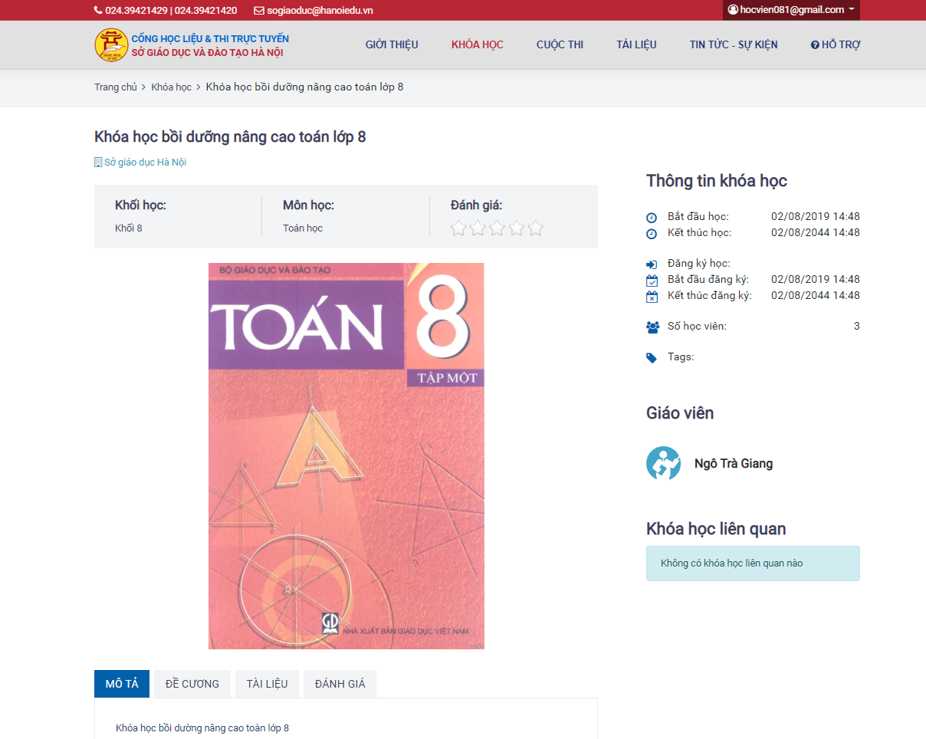
HỌC SINH HỌC NHƯ THẾ NÀO?

Slide 11
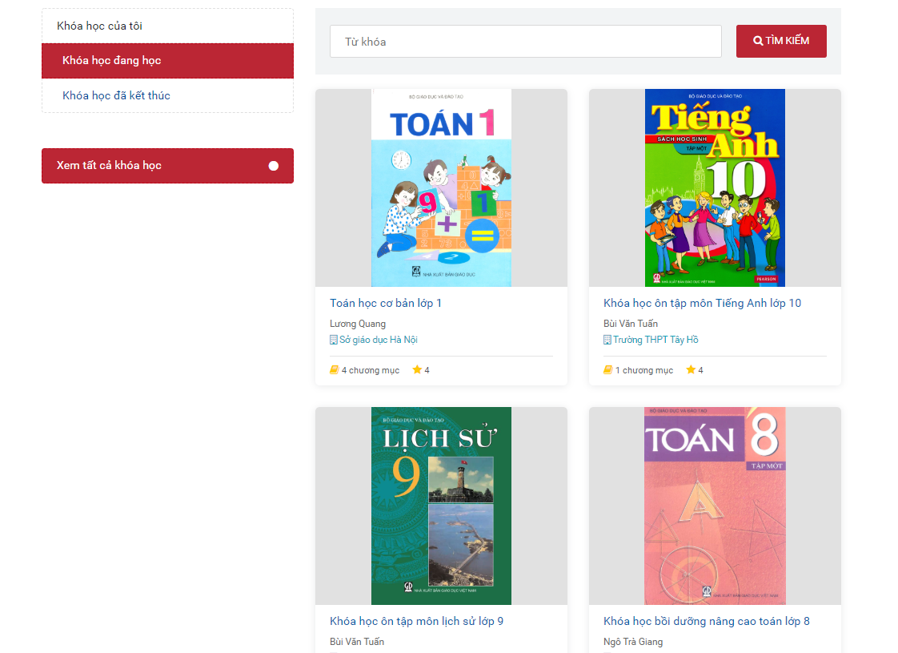
HỌC SINH: THEO DÕI KHÓA HỌC
Theo dõi các khóa học đang được thực hiện, khóa học đã học xong.

Slide 12
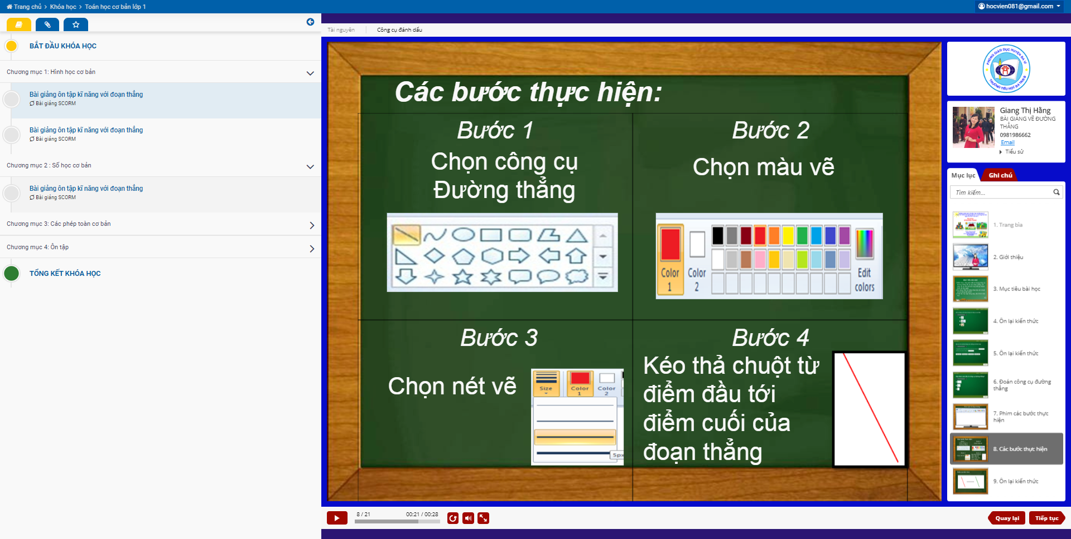
HỌC SINH: HỌC VỚI NHIỀU LOẠI HỌC LIỆU KHÁC NHAU
Notes:
Một ví dụ về bài giảng SCORM

Slide 13
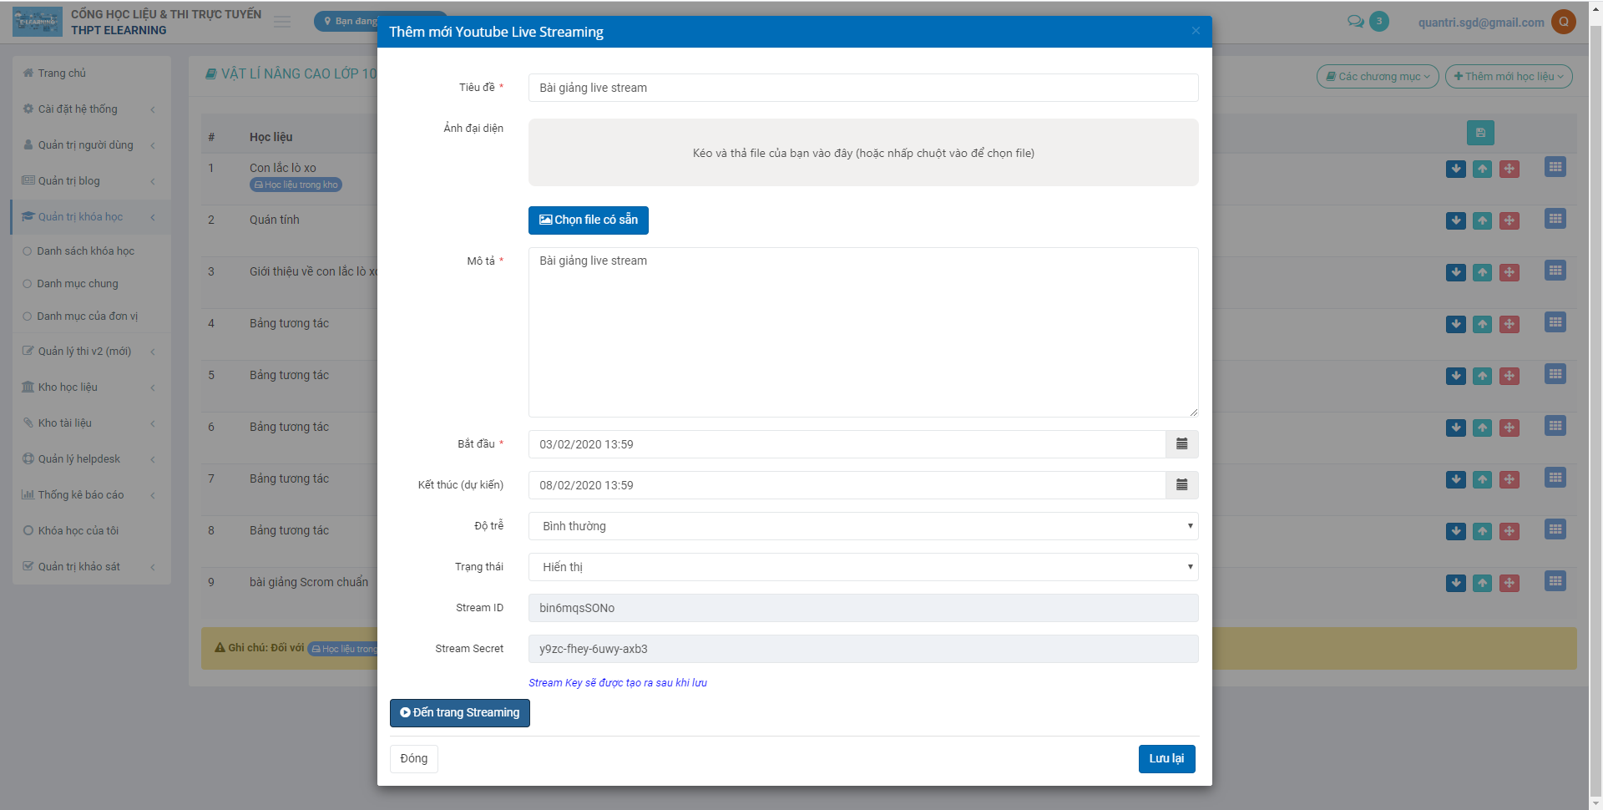

HỌC SINH: HỌC QUA LIVE STREAM TRỰC TUYẾN

Slide 14
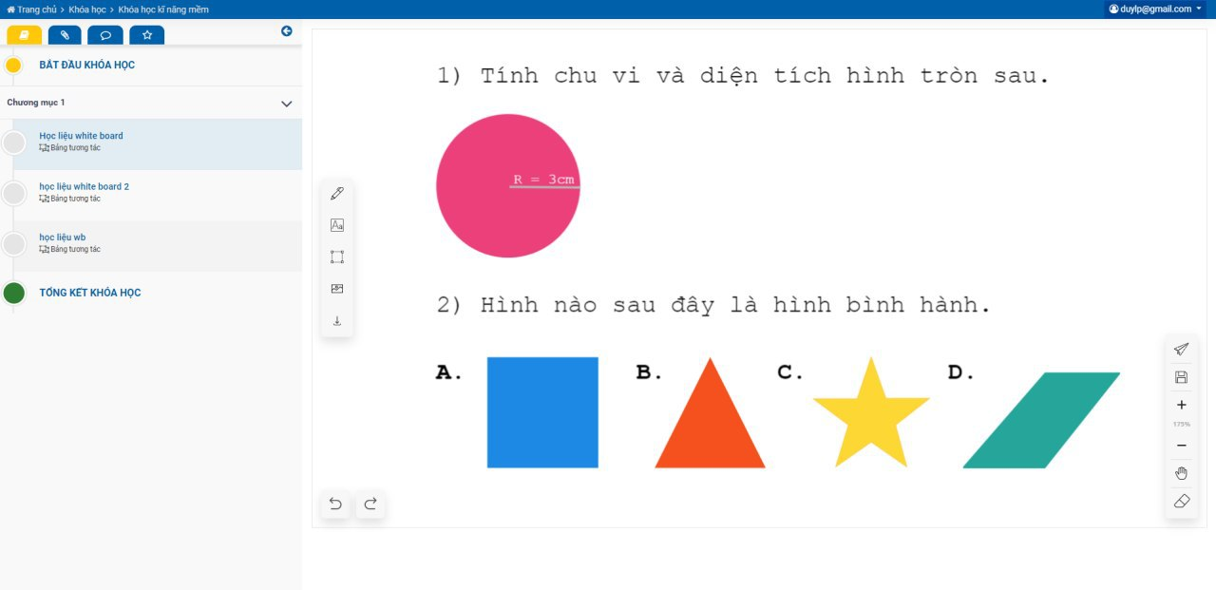
HỌC SINH: HỌC TƯƠNG TÁC QUA WHITEBOARD

Slide 15
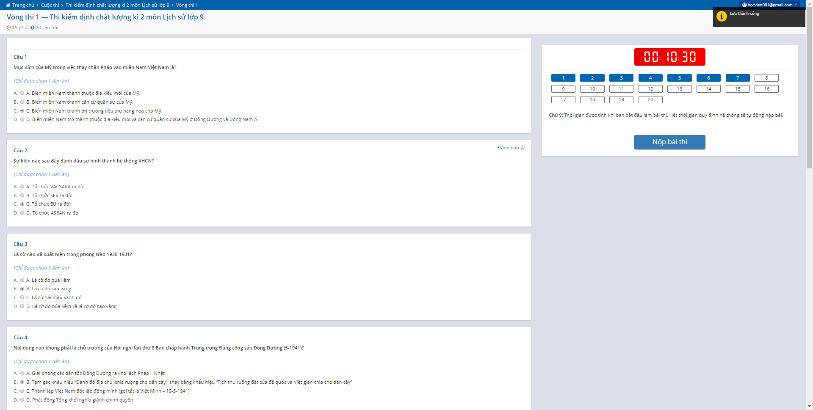
HỌC SINH: LÀM BÀI KIỂM TRA TRỰC TUYẾN
Notes:
Ví dụ về kỳ thi trực tuyến

Slide 16
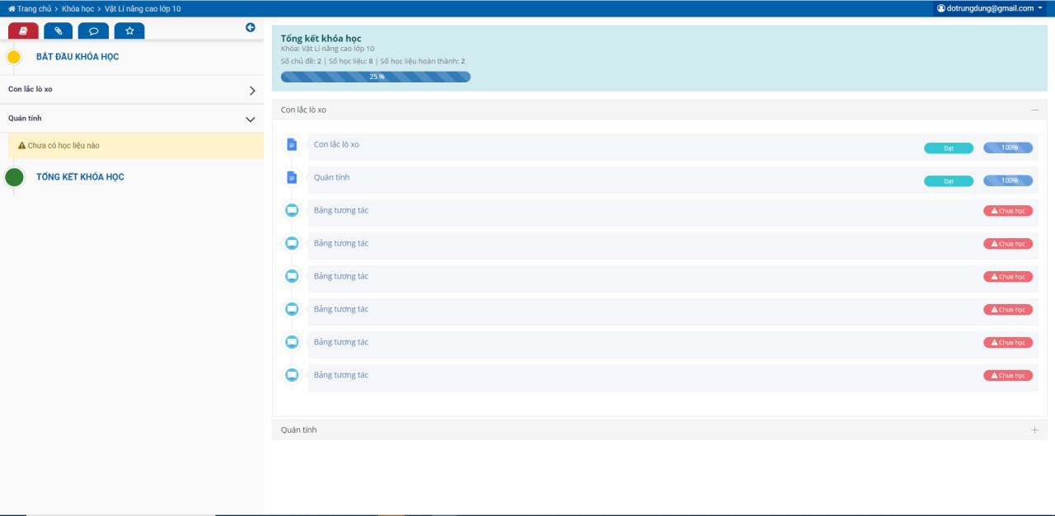
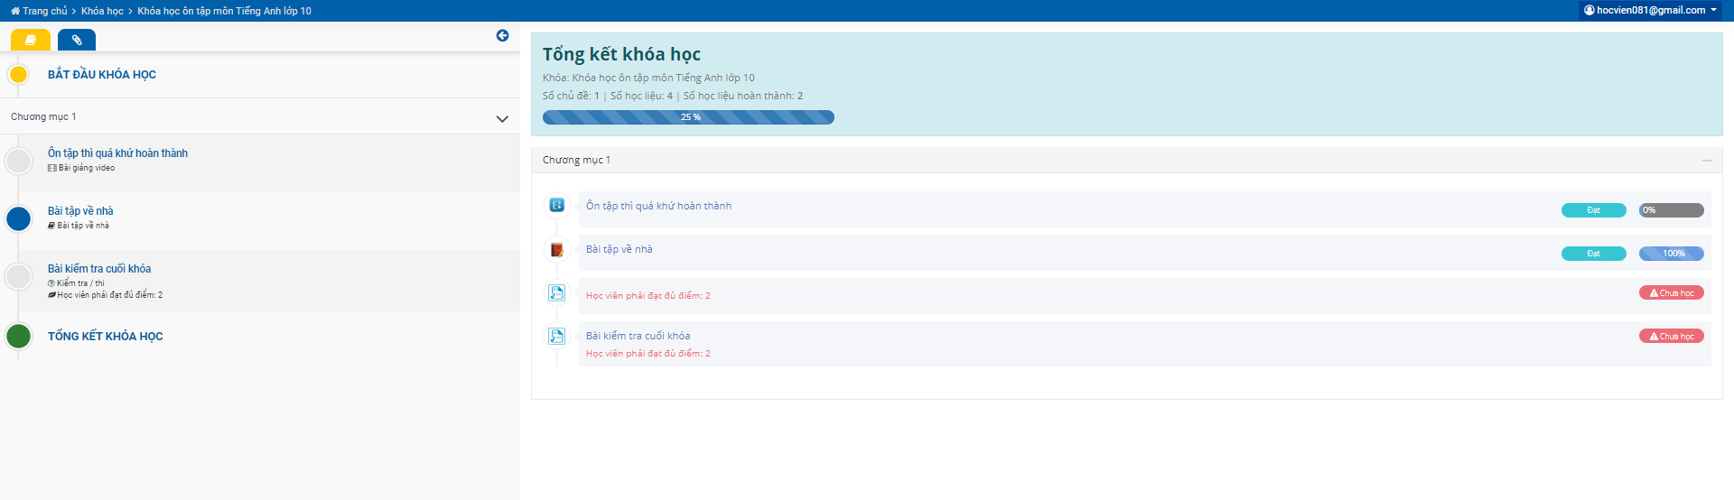
HỌC SINH: THEO DÕI KẾT QUẢ HỌC TẬP
Kết thúc khóa học, HỌC SINH có thể xem kết quả mình đạt được.

Slide 17
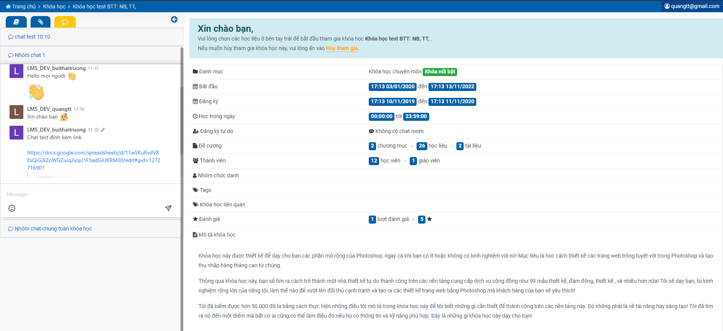
HỌC SINH: TRAO ĐỔI BÀI HỌC TRỰC TUYẾN

Slide 18
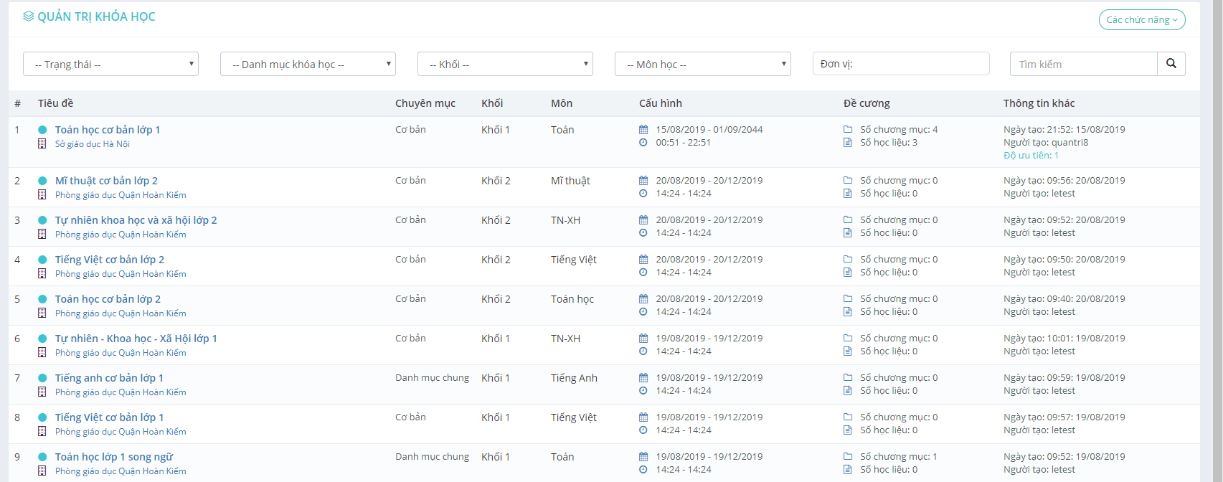
NHÀ TRUỜNG: DANH SÁCH KHÓA HỌC

Slide 19
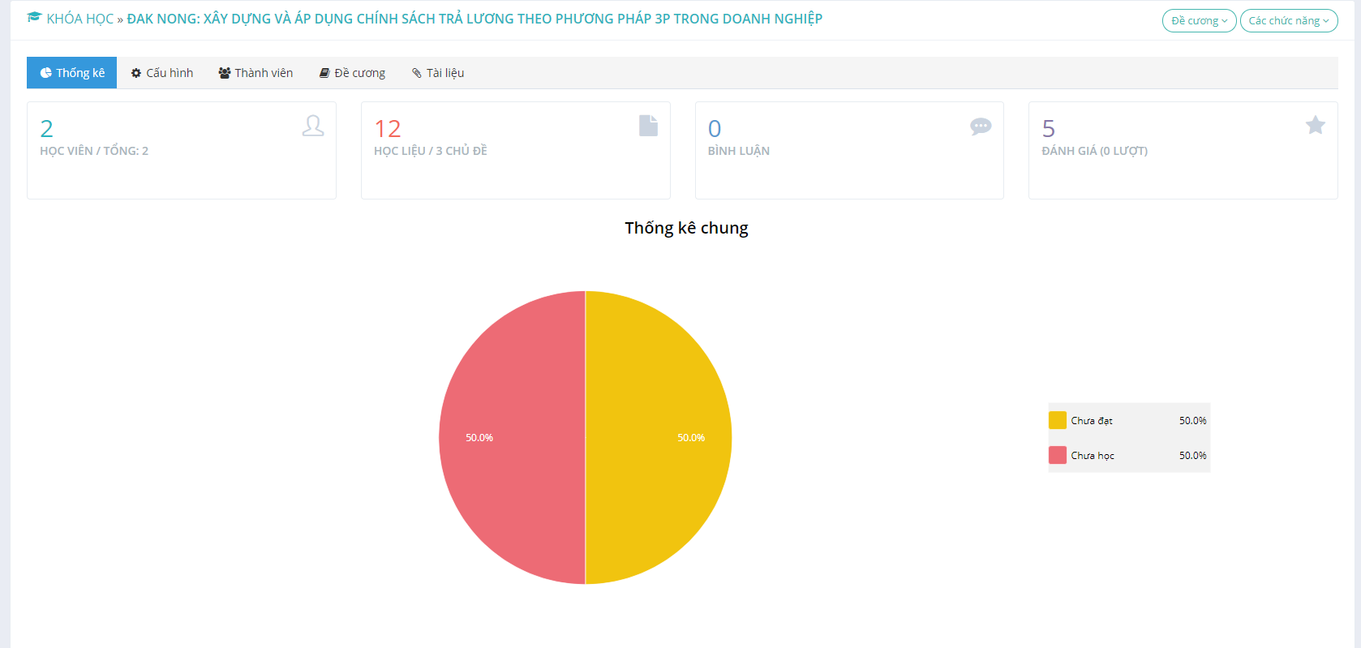
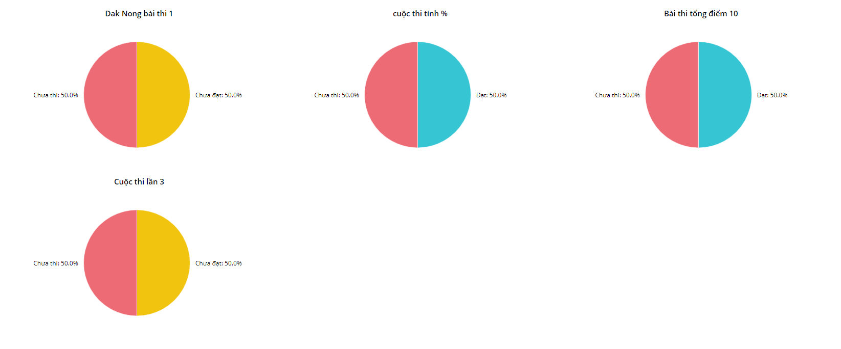
NHÀ TRƯỜNG: XEM CHI TIẾT KHÓA HỌC

Slide 20
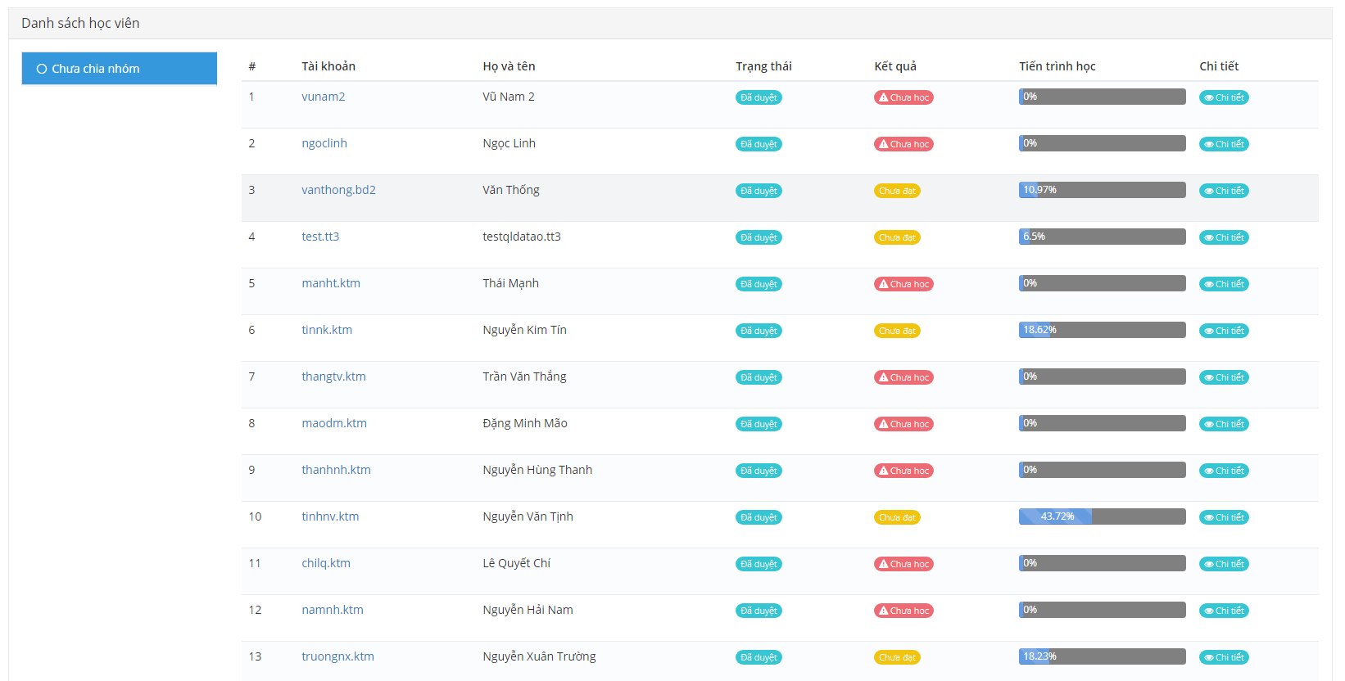
NHÀ TRUỜNG: THEO DÕI KẾT QUẢ HỌC SINH

Slide 21
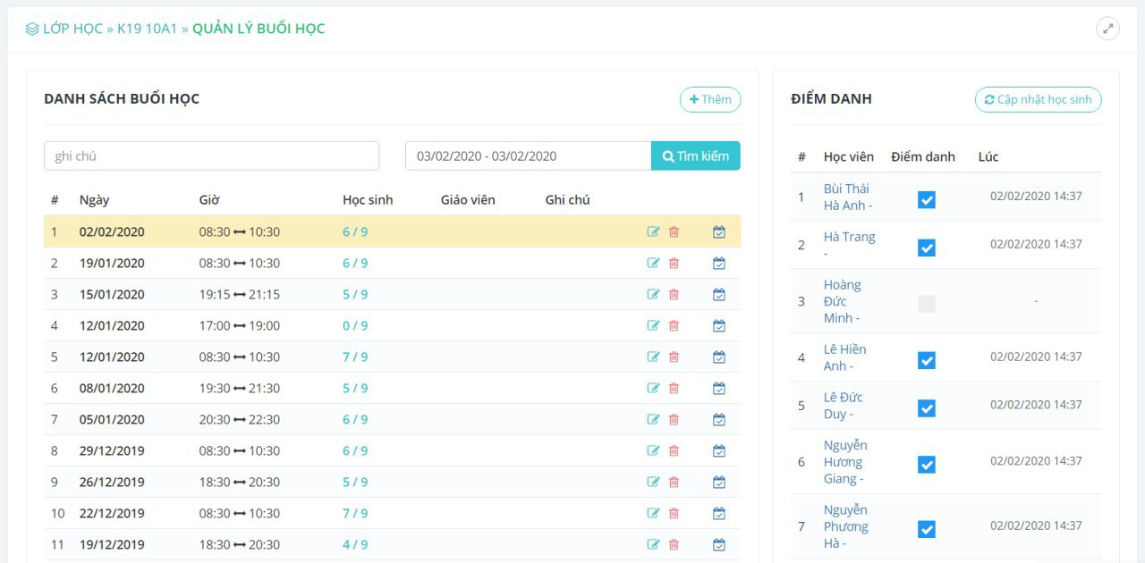
NHÀ TRUỜNG: ĐIỂM DANH HỌC SINH

Slide 22
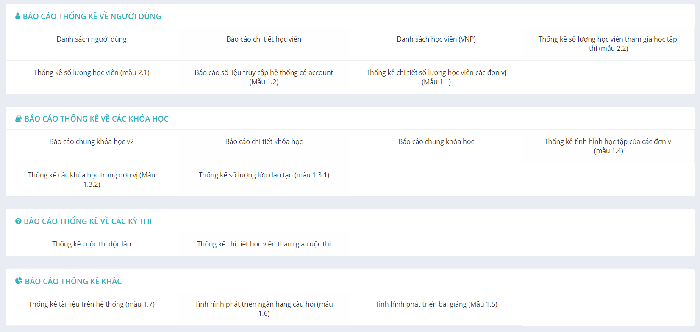
NHÀ TRƯỜNG: XEM BÁO CÁO

Slide 23

THẢO LUẬN

Slide 24


